Slide 1




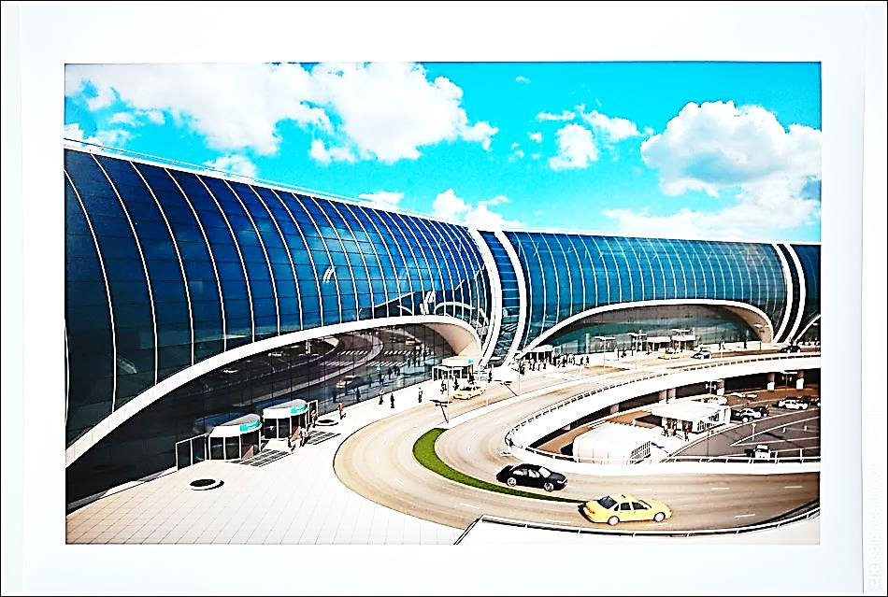
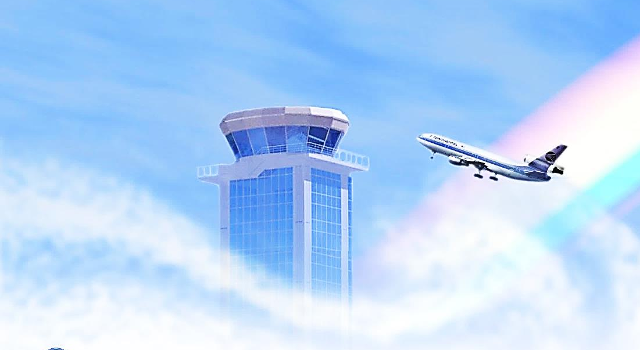


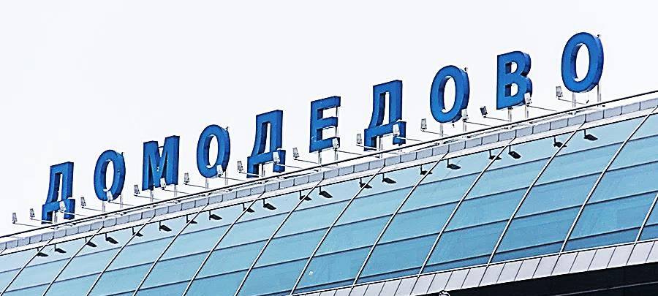
Муниципальное автономное общеобразовательное учреждение Домодедовская гимназия №5
Аэротрополис –
город будущих профессий
МОСКОВСКИЙ МЕЖДУНАРОДНЫЙ АЭРОПОРТ
Автор проекта: Чипурко Татьяна, 11 а класс
Научный Руководитель: Агарёва Людмила Анатольевна,
учитель английского языка

Slide 2



Цель:
исследование возможностей будущего города Аэротрополиса в обеспечении трудоустройства выпускников домодедовских школ и определение роли кабинета профориентации Домодедовской гимназии №5.
Гипотеза:
тщательно спланированная работа кабинета профориентации по организации социального партнёрства с аэропортом Домодедово, в частности с Программой Приток, может помочь в профессиональном самоопределении школьников и создать благоприятные условия для подготовки квалифицированных специалистов для работы в Аэротрополисе.

Slide 3

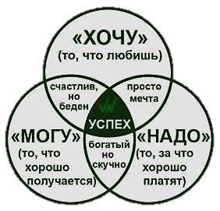

Профессиональное
самоопределение
– процесс принятия личностью решения о выборе будущей трудовой деятельности – кем стать, к какой социальной группе принадлежать и с кем работать.
Проблемы выбора профессии

Slide 4


Мотивы выбора профессии
Социальные
Эстетические
Моральные
Творческие
Познавательные
Материальные
Престижные
Утилитарные

Slide 5
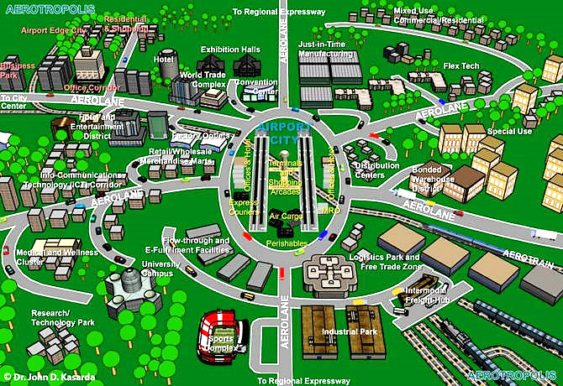
Аэротрополия –
один из способов трудоустройства.
Аэротрополия – это новая форма коммерческого развития, которая превратила
городские аэропорты в аэропорты-города.

Slide 6
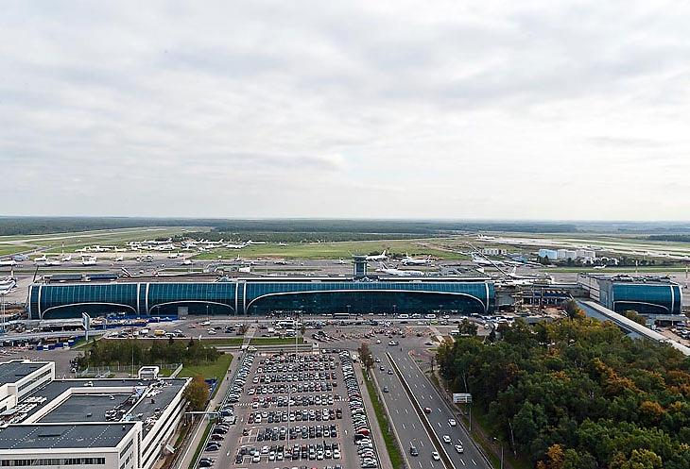
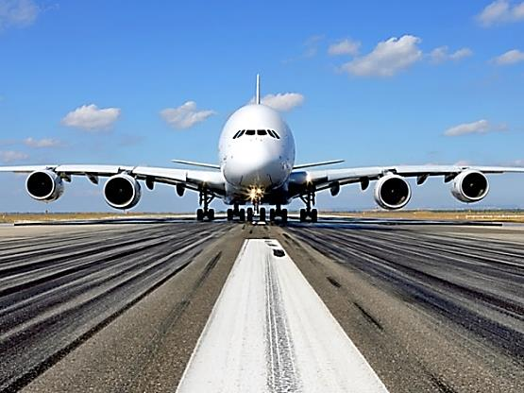

Аэропорт «Домодедово»
«Домодедово» - самый молодой аэропорт Московского авиаузла-обладает несравненно большими перспективами пространственного развития и превращения в Аэротрополис по сравнению со своими конкурентами.

Slide 7
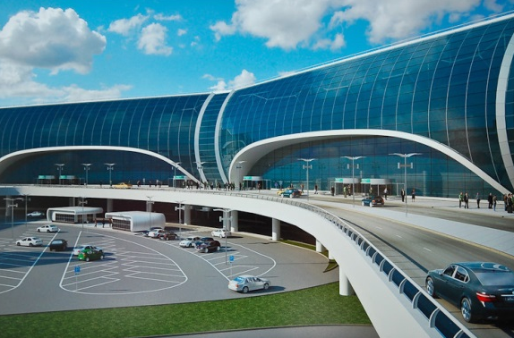

Вакансии АЭРОТРОПОЛИСА
Диспетчеры
Координирующие сотрудники по комплексному обслуживанию
Супервайзеры
Инженерно-технический персонал
Специалисты по информационным технологиям
Офисный персонал
Управленческое звено
Финансовая, юридическая поддержка
Финансисты
Маркетологи
Кинологи
Работники сферы торговли,
гостиничного бизнеса и т д.

Slide 8

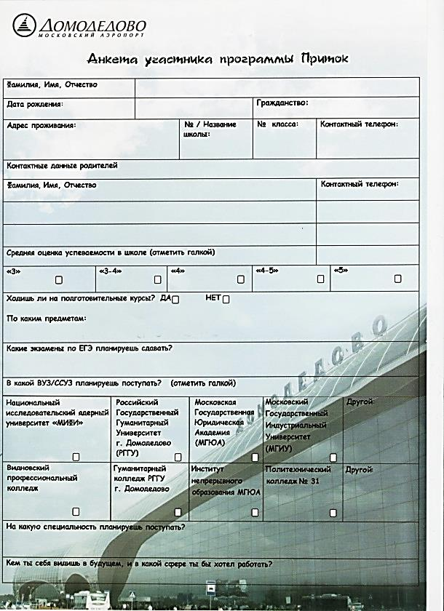
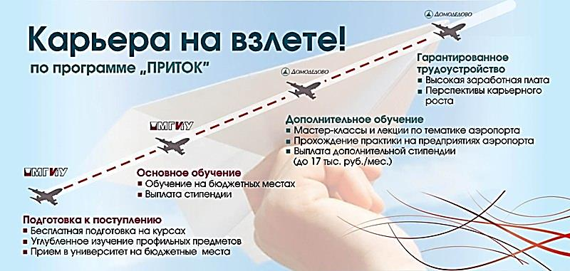
Программа «Приток» для учащихся
В рамках реализации программы «Приток» проводится целевая подготовка учащихся для их последующего трудоустройства на штатные должности предприятий Московского аэропорта Домодедово. После отбора учащиеся проходят дополнительное обучение по выбранной специализации в период обучения в ВУЗе/ССУЗе

Slide 9


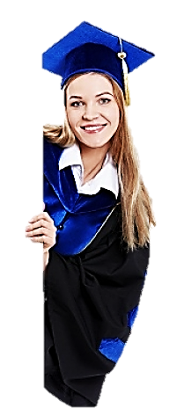
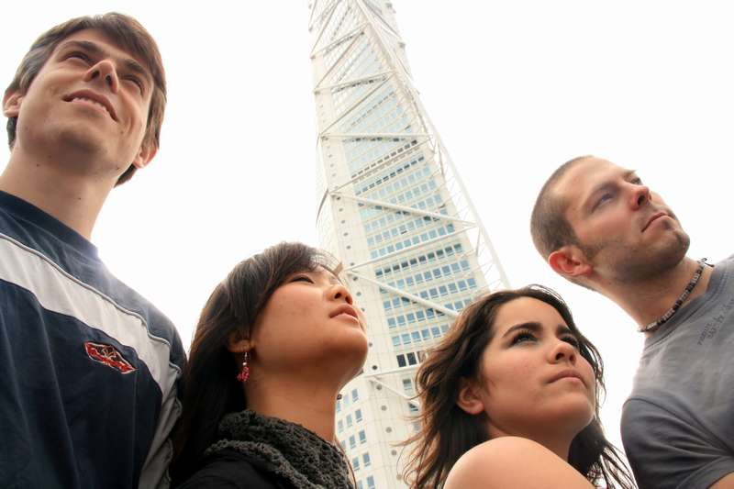


ВУЗы-партнеры
МОСКОВСКИЙ
ГОСУДАРСТВЕННЫЙ
ИНДУСТРИАЛЬНЫЙ УНИВЕРСИТЕТ
МОСКОВСКИЙ ГОСУДАРСТВЕННЫЙ
УНИВЕРСИТЕТ ПИЩЕВЫХ ПРОИЗВОДСТВ
РОССИЙСКИЙ ГОСУДАРСТВЕННЫЙ ГУМАНИТАРНЫЙ
УНИВЕРСИТЕТ г. Домодедово

Slide 10

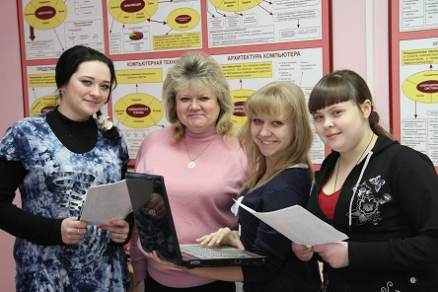




ССУЗы-партнеры
ПРОФЕССИОНАЛЬНОЕ УЧИЛИЩЕ № 91
г. Подольск
ПУ115 ( г. Домодедово)
ВПК ( ВИДНОВСКИЙ ПРОФЕССИОНАЛЬНЫЙ КОЛЛЕДЖ)
ПУ 81 г. Кашира
МОСКОВСКИЙ ТЕХНОЛОГИЧЕСКИЙ
КОЛЛЕДЖ
ГУМАНИТАРНЫЙ КОЛЛЕДЖ РГГУ

Slide 11
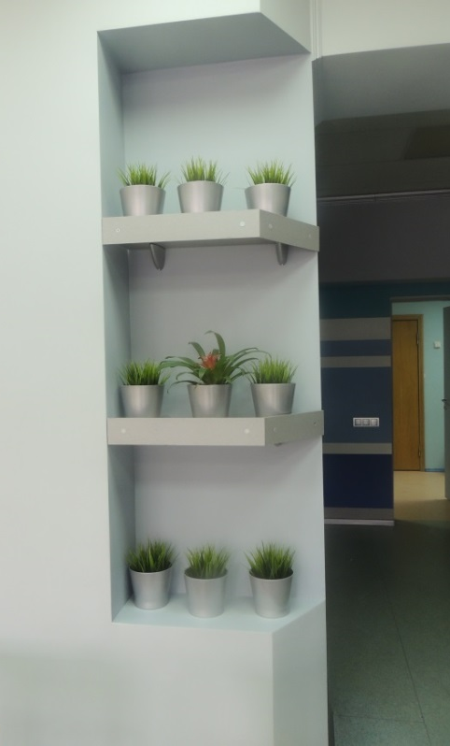
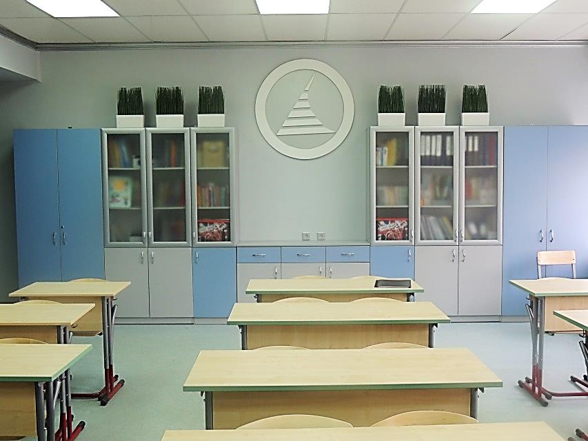
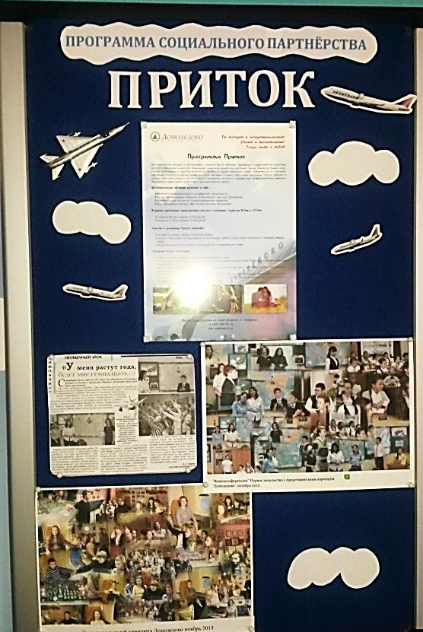
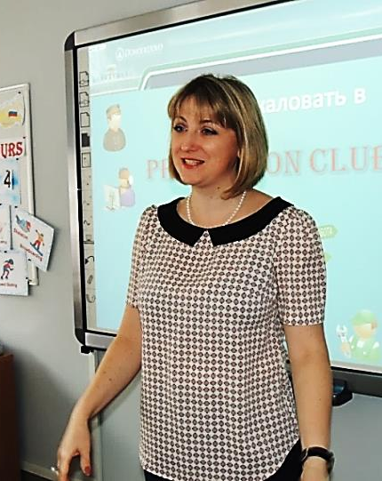
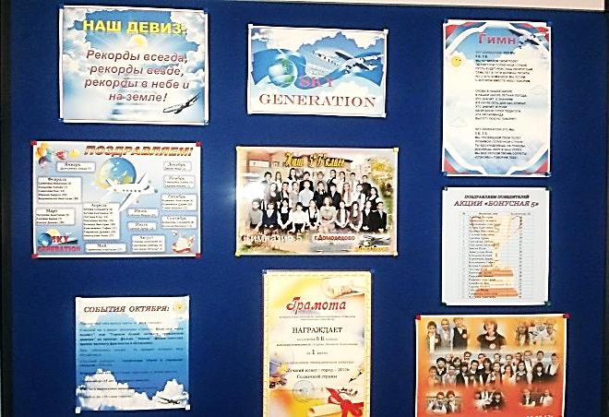
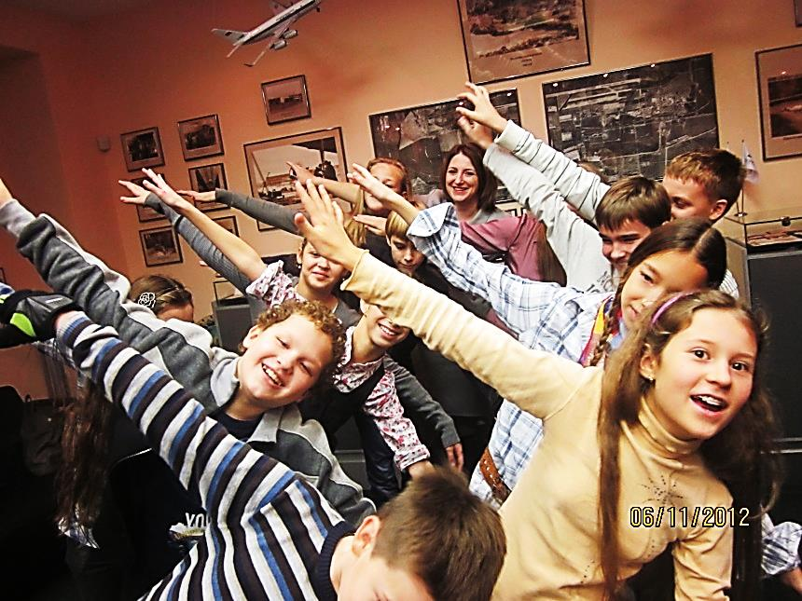
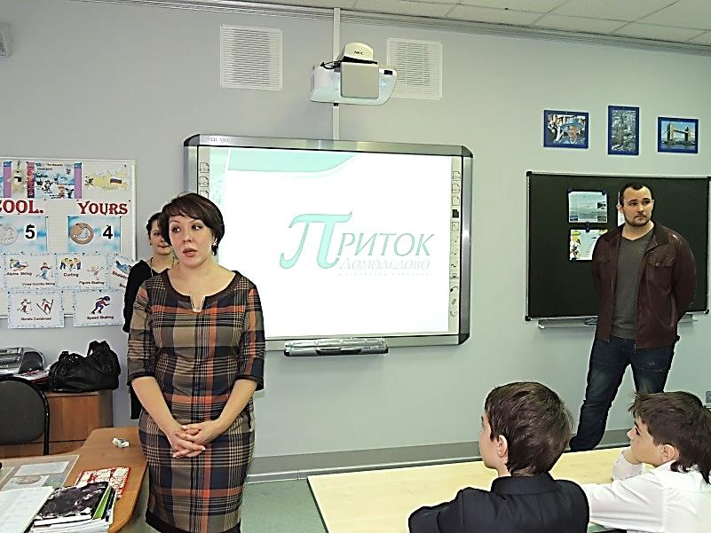
Опорный кабинет
по профориентации в гимназии №5

Slide 12
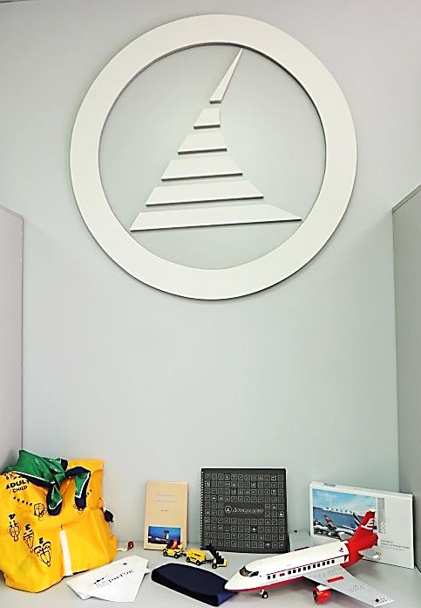
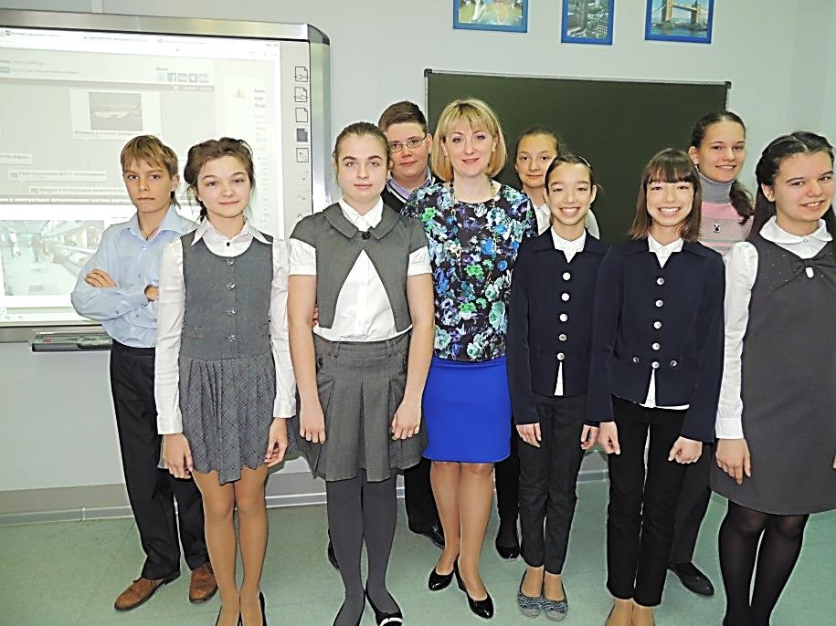
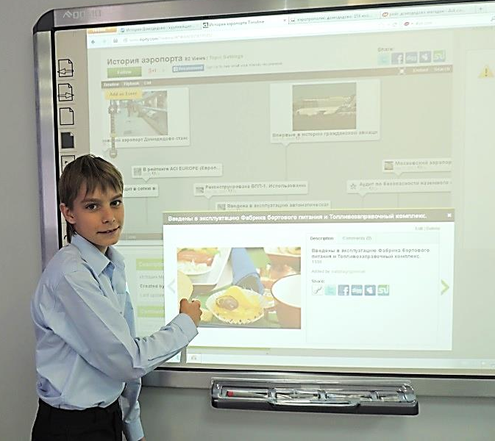
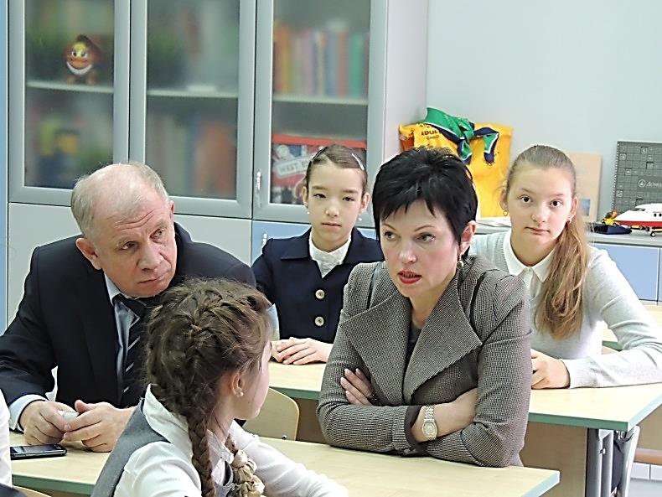
Лента времени «История Московского аэропорта Домодедово»
Учащиеся 6б класса

Slide 13
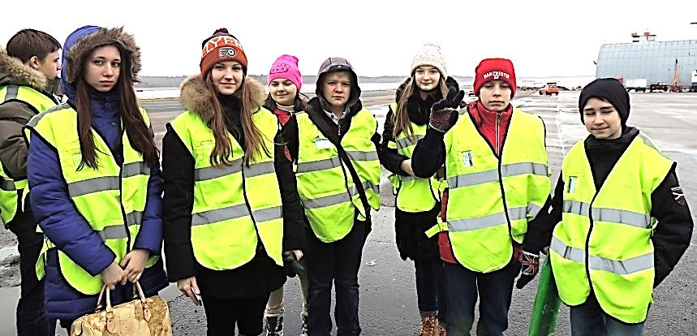
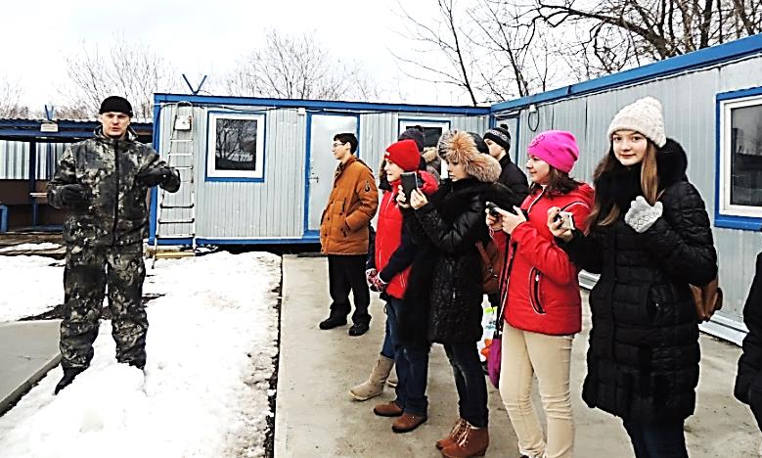
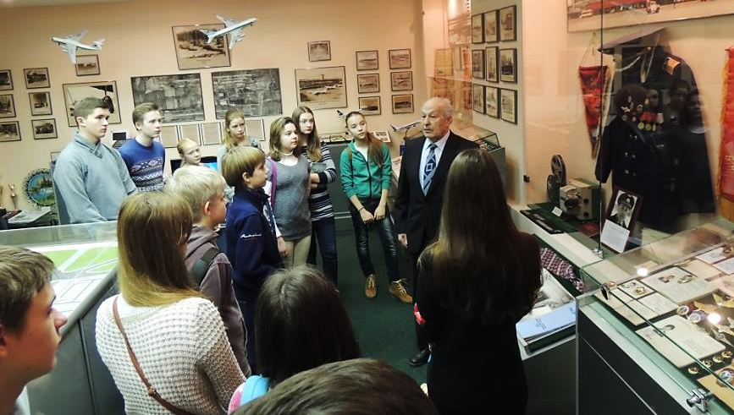
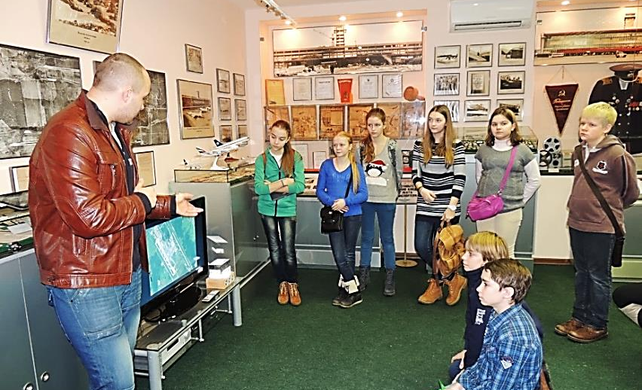
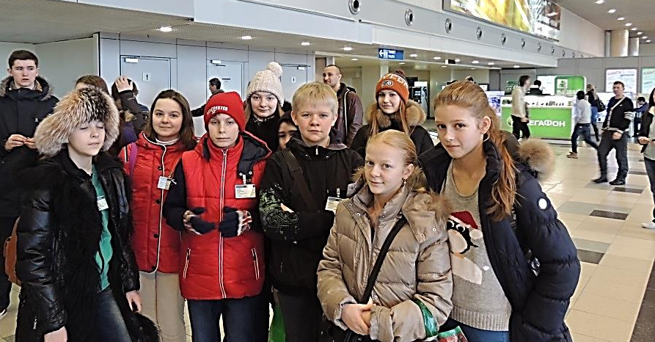

Профориентационные
мероприятия

Slide 14
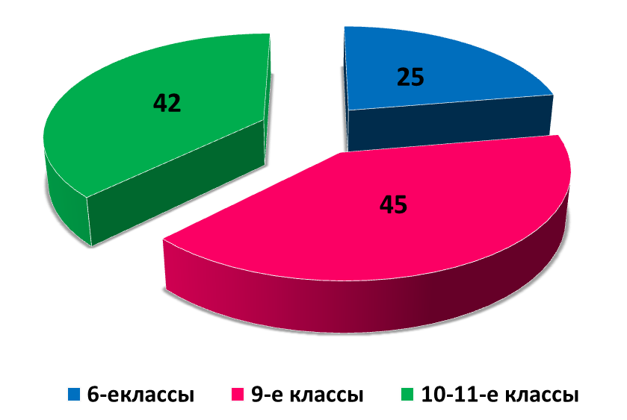


Аэротрополис глазами
гимназистов
В опросе принимало участие 112 учащихся

Slide 15
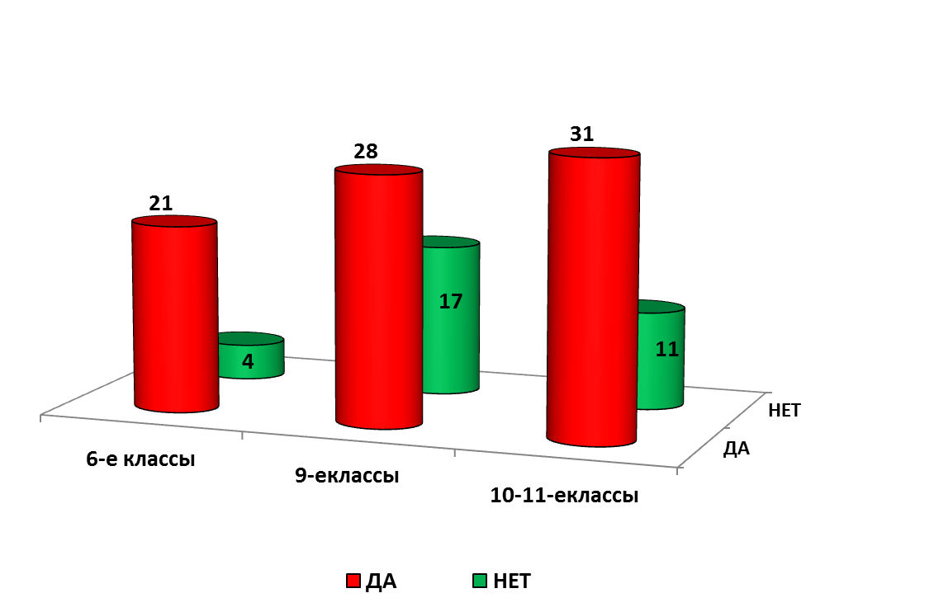

Знаете ли вы, что такое Аэротрополис?

Slide 16
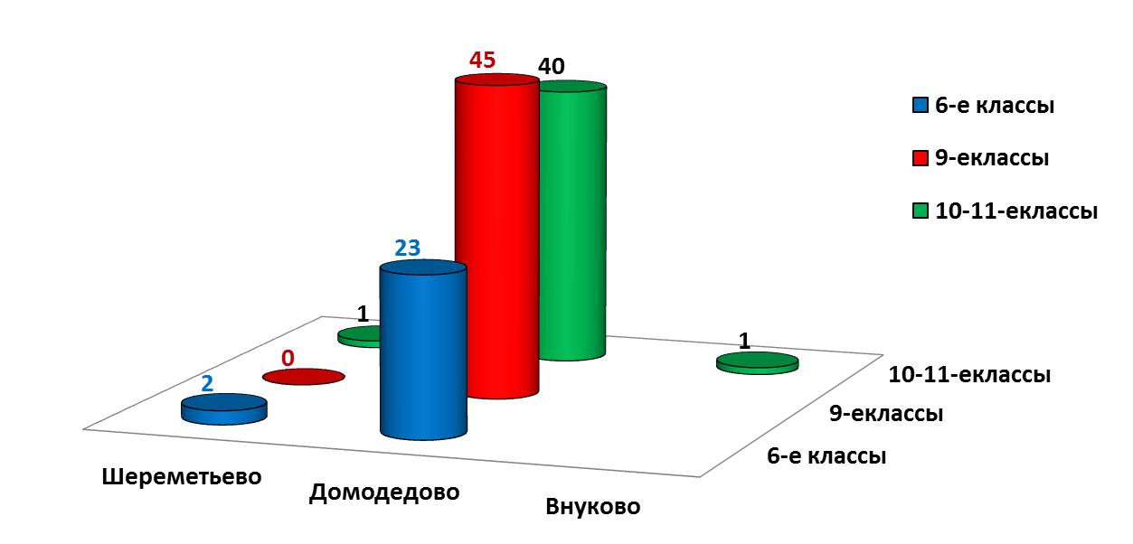
В каком аэропорту разрабатывается строительство Аэротрополиса?
-Шереметьево -Домодедово -Внуково

Slide 17
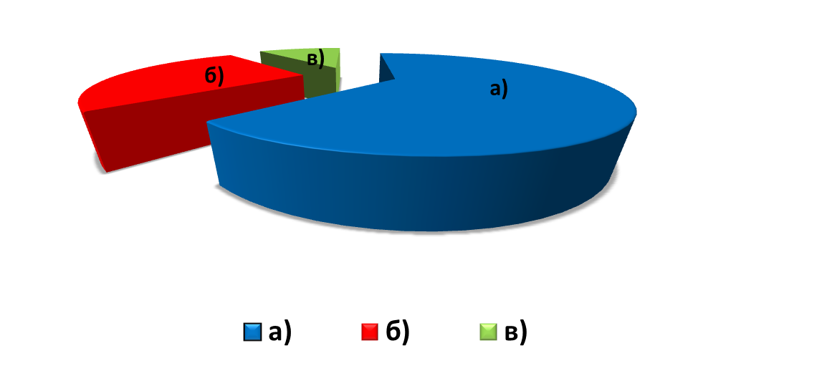
Какие профессии у вас ассоциируются с аэропортом «Домодедово»?
а) пилот, бортпроводник, диспетчер -70
б) таможенник, кассир, супервайзер- 30
в) инженер, механик, работник борт питания- 12

Slide 18
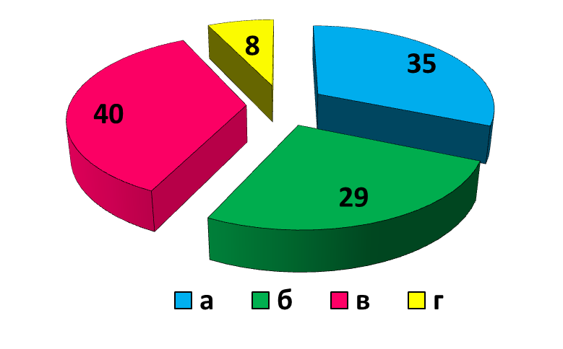
Какие специальности, по вашему мнению, будут востребованы в Аэротрополисе и
аэропорт-сити?
а) юристы, экономисты финансисты, маркетологи, кинологи, работники сферы торговли, гостиничного бизнеса
б) менеджеры, управляющие, администраторы, офисный персонал
в) инженерно-технический персонал, специалисты по информационным технологиям, координирующие сотрудники по комплексному обслуживанию
г) прочие специальности

Slide 19


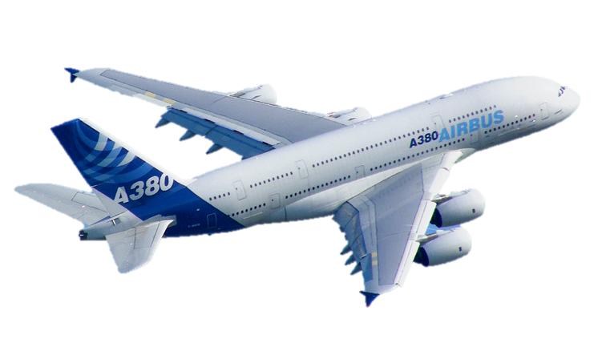
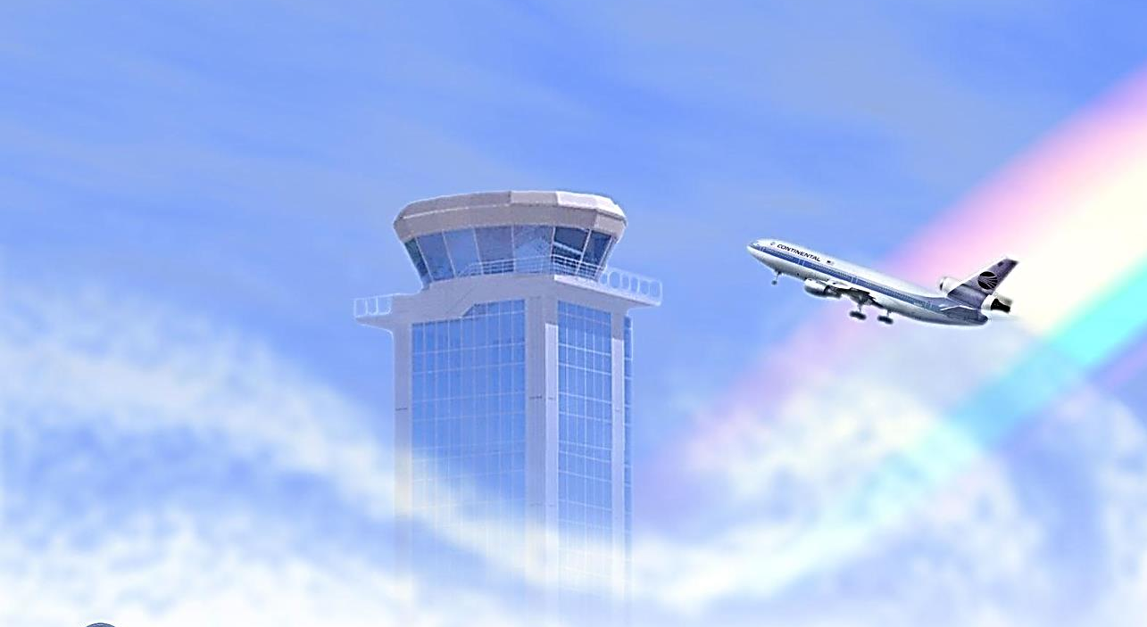
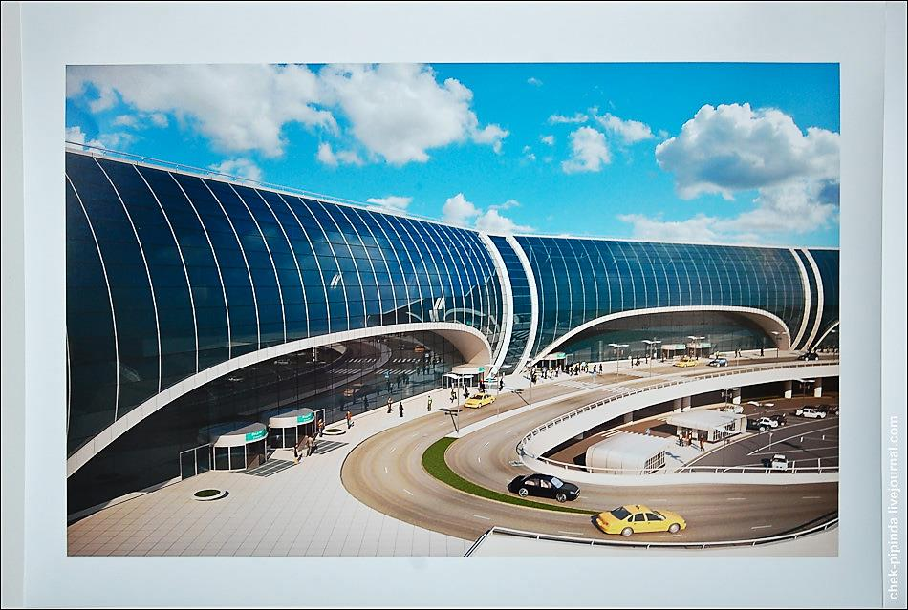
Домодедово
МОСКОВСКИЙ МЕЖДУНАРОДНЫЙ АЭРОПОРТ
Спасибо за внимание

